Slide 1
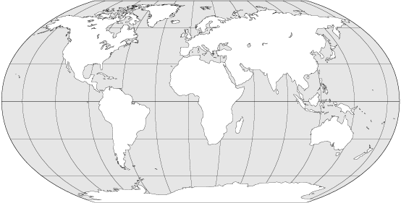
סיפורה של המערכת הגלובלית, האופן בו היא פועלת, הנושאים המרכזיים שעל האג'נדה ונקודות החיכוך המרכזי בהקשרים של יסודות הביטחון הלאומי.
העמקת ההבנה למרכיבי המערכת הבינ''ל, האופן בו היא פועלת
לא רק התבוננות אלא גם התנסות, טעימות בנושאים
גלובליים (אקלים, אכ''ס, טרור, הגירה, סחר ועוד).

Slide 2
סיפורה של המערכת הגלובלית מתחילת המאה ה-20 ועד ימינו
ארה''ב
"השוטר הטוב"
סין
"בונה בכל מקום"
רוסיה
"הבריון השכונתי"
אירן
אירופה
אפריקה
אמל"ט
אסיה

Slide 3

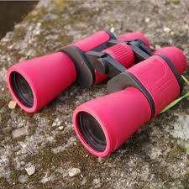
הקניית כלים ואוצר מילים
יסודות בטל''מ – המשגה, השפה שתלווה אותנו לאורך כל הדרך.... (ניתן להטיל כמשימה ראשונית לפני תחילת השנה או לחילופין על ידי קורס במליאה).
גישות ואסכולות – העמקת ההבנה שהתבוננות איננה חד ממדית
אסטרטגיה
עיצוב

Slide 4
סיור חו''ל ראשון
אפשרות א' – אירופה....לחזור על מה שנעשה או חלופות שונות כ:-
אירופה – מדינות קטנות כליטא, דנמרק, בולגריה, קרואטיה
אירופה – מדינות גדולות כגרמניה, בריטניה, צרפת ואיטליה.
אפשרות ב' – גישה גלובלית
יעד באפריקה – אתיופיה/רואנדה/קניה, גאנה, סנגל וכדומה
יעד באירופה
יעד באסיה
יעד במזרח אירופה - אוקראינה

